Slide 1









深入学习贯彻
党的二十届四中全会精神
西勘院
2025年11月

Slide 2
目录：
一、党的二十届四中全会精神
二、西勘院党委学习宣传贯彻党的党的二十届四中全会精神要求

Slide 3
一
党的二十届四中全会精神

Slide 4
党的二十届四中全会精神
一、党的二十届四中全会是在即将进入基本实现社会主义现代化夯实基础、全面发力的关键时期召开的一次十分重要的会议。

Slide 5
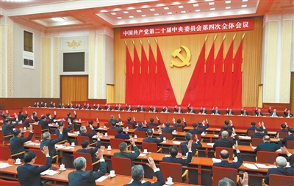
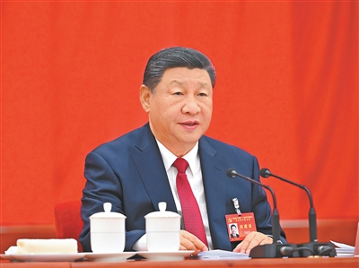
党的二十届四中全会精神
｜全会的基本情况
中国共产党第二十届中央委员会第四次全体会议，于2025年10月20日至23日在北京举行。
全会听取和讨论了习近平受中央政治局委托所作的工作报告，审议通过了《中共中央关于制定国民经济和社会发展第十五个五年规划的建议》。习近平总书记就《建议（讨论稿）》向全会作了说明，在全会第二次全体会议上发表了重要讲话。

Slide 6
党的二十届四中全会精神
｜全会的基本情况
《建议》以习近平新时代中国特色社会主义思想为指导，深入贯彻习近平总书记关于制定实施“十五五”规划的一系列重要指示精神，统筹中华民族伟大复兴战略全局和世界百年未有之大变局，准确把握“十五五”时期党和国家事业发展的历史方位，系统总结“十四五”时期我国发展取得的重大成就，深入分析“十五五”时期我国发展环境面临的深刻复杂变化，对未来五年发展作出顶层设计和战略擘画，是乘势而上、接续推进中国式现代化建设的又一次总动员、总部署，是指导“十五五”时期经济社会发展的纲领性文件。习近平总书记在全会上的工作报告和重要讲话，系统总结了党的二十届三中全会以来中央政治局的工作，深刻阐述了“十五五”时期经济社会发展的重大意义、指导思想、重大原则、重大战略任务和根本保证，全面部署了持之以恒推进全面从严治党的重点任务，对认真抓好全会精神贯彻落实提出了明确要求。全会取得的重大成果、作出的重大部署，充分体现了以习近平同志为核心的党中央团结带领全党全国各族人民续写经济快速发展和社会长期稳定两大奇迹新篇章、奋力开创中国式现代化建设新局面的历史主动，必将对党和国家事业发展产生重大而深远的影响。

Slide 7
党的二十届四中全会精神
｜《建议》起草过程
今年1月，中央政治局决定，党的二十届四中全会审议“十五五”规划建议成立文件起草组，由习近平总书记担任组长，在中央政治局常委会领导下承担《建议》稿起草工作。2月11日，文件起草组召开第一次全体会议，《建议》稿起草工作正式启动。
1月22日，党中央发出《关于对党的二十届四中全会研究“十五五”规划建议征求意见的通知》，在党内外一定范围征求意见。2月下旬，党中央组织6个调研组，赴12个省区市进行专题调研。
党中央部署部分中央和国家机关进行35项重点课题研究。4月30日，习近平总书记在上海主持召开部分省区市“十五五”时期经济社会发展座谈会。之后，先后召开经济界、科技界、基层代表3个座谈会。开展了网上征求意见活动，收到留言300多万条，有关方面从中整理出1500余条建议。

Slide 8
党的二十届四中全会精神
二、准确把握“十五五”时期在基本实现社会主义
现代化进程中的重要地位

Slide 9
党的二十届四中全会精神
准确把握“十五五”时期在基本实现社会主义现代化进程中的重要地位
一、“十四五”时期我国发展取得的重大成就为基本实现社会主义现代
化奠定了坚实基础
二、“十五五”时期是基本实现社会主义现代化夯实基础、全面发力的
关键时期
三、科学认识“十五五”时期国内外形势，坚定必胜信心

Slide 10
党的二十届四中全会精神
三、深刻领会“十五五”时期经济社会发展的指导
方针和主要目标

Slide 11



党的二十届四中全会精神
"十五五"时期经济社会发展的指导思想
围绕全面建成社会主义现代化强国、实现第二个百年奋斗目标，以中国式现代化全面推进中华民族伟大复兴，统筹推进"五位一体"总体布局，协调推进"四个全面"战略布局。
坚持以马克思列宁主义、毛泽东思想、邓小平理论、"三个代表"重要思想、科学发展观为指导，全面贯彻习近平新时代中国特色社会主义思想，深入贯彻党的二十大和二十届历次全会精神。
统筹国内国际两个大局，完整准确全面贯彻新发展理念，加快构建新发展格局，坚持稳中求进工作总基调，以经济建设为中心，推动高质量发展。

Slide 12
党的二十届四中全会精神
“十五五”时期经济社会发展的重大原则
一、坚持党的全面领导
充分发挥党总揽全局、协调各方的领导核心作用，确保国家发展方向正确战略实施有力，为经济社会发展提供根本政治保证。
二、坚持人民至上
以满足人民日益增长的美好生活需要为根本目的，把人民利益放在首位，不断实现人民对美好生活的向往，促进人的全面发展。
三、坚持高质量发展
以推动高质量发展为主题，转变发展方式，优化经济结构，转换增长动力，实现经济质的有效提升和量的合理增长。
四、坚持全面深化改革
以改革创新为根本动力，破除体制机制障碍，激发市场主体活力，完善中国特色社会主义制度，推进国家治理体系和治理能力现代化。
五、坚持有效市场和有为政府相结合
充分发挥市场在资源配置中的决定性作用，更好发挥政府作用，推动有效市场和有为政府有机统一，形成推动发展的强大合力。
六、坚持统筹发展和安全
统筹发展和安全两件大事，增强忧患意识，树立底线思维，维护国家政治安全、经济安全、社会安全等各领域安全。

Slide 13
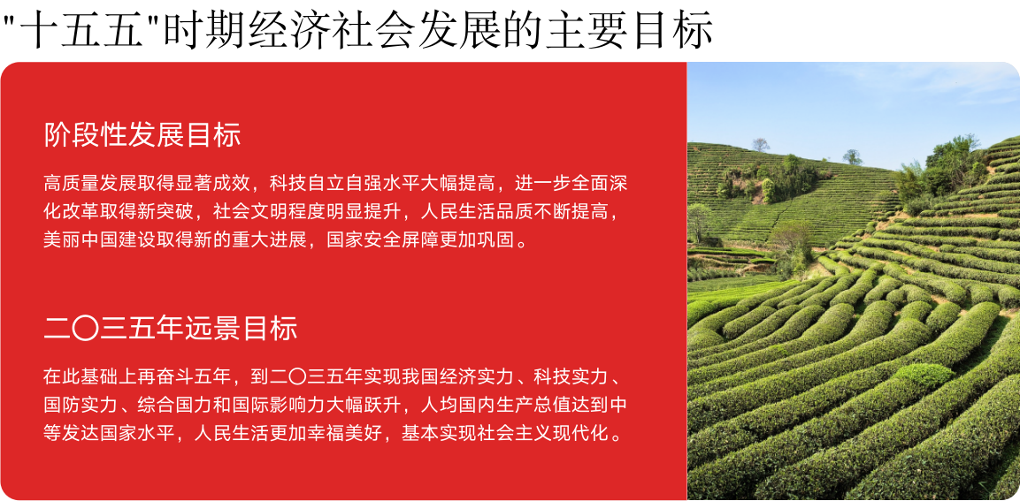
党的二十届四中全会精神

Slide 14
党的二十届四中全会精神
四、全面理解“十五五”时期经济社会发展的战略
任务和重大举措

Slide 15
党的二十届四中全会精神
关于建设现代化产业体系
关于加快高水平科技自立自强
关于建设强大国内市场
01
02
03
关于加快构建高水平社会主义市场经济体制
关于扩大高水平对外开放
关于加快农业农村现代化
04
05
06
关于促进区域协调发展
关于繁荣发展社会主义文化
关于加大保障和改善民生力度
07
08
09
关于加快经济社会发展全面绿色转型
关于推进国家安全体系和能力现代化
关于高质量推进国防和军队现代化
10
11
12

Slide 16




党的二十届四中全会精神
1.关于建设现代化产业体系
培育壮大新兴产业和未来产业
优化提升传统产业
促进服务业优质高效发展
构建现代化基础设施体系

Slide 17
党的二十届四中全会精神
2.关于加快高水平科技自立自强
01
加强原始创新和关键核心技术攻关
02
推动科技创新和产业创新深度融合
03
一体推进教育科技人才发展
04
深入推进数字中国建设

Slide 18

党的二十届四中全会精神
3.关于建设强大国内市场
大力提振消费
扩大有效投资
坚决破除阻碍全国统一大市场建设卡点堵点

Slide 19
党的二十届四中全会精神
4.关于加快构建高水平社会主义市场经济体制
充分激发各类经营主体活力
加快完善要素市场化配置体制机制
提升宏观经济治理效能

Slide 20
党的二十届四中全会精神
5.关于扩大高水平对外开放
积极扩大自主开放
推动贸易创新发展
拓展双向投资合作空间
高质量共建“一带一路”

Slide 21

党的二十届四中全会精神
6.关于加快农业农村现代化
提升农业综合生产能力和质量效益
推进宜居宜业和美乡村建设
提高强农惠农富农政策效能

Slide 22

党的二十届四中全会精神
7.关于促进区域协调发展
增强区域发展协调性
促进区域联动发展
优化国土空间发展格局
深入推进以人为本的新型城镇化
加强海洋开发利用保护

Slide 23




党的二十届四中全会精神
8.关于繁荣发展社会主义文化
弘扬和践行社会主义核心价值观
大力繁荣文化事业
加快发展文化产业
提升中华文明传播力影响力

Slide 24






党的二十届四中全会精神
9.关于加大保障和改善民生力度
促进高质量充分就业
推动房地产高质量发展
完善收入分配制度
加快建设健康中国
办好人民满意的教育
健全社会保障体系
促进人口高质量发展
稳步推进基本公共服务均等化

Slide 25
党的二十届四中全会精神
10.关于加快经济社会发展全面绿色转型
持续深入推进污染防治攻坚和生态系统优化
加快建设新型能源体系
积极稳妥推进和实现碳达峰
加快形成绿色生产生活方式

Slide 26


党的二十届四中全会精神
11.关于推进国家安全体系和能力现代化
健全国家安全体系
加强重点领域国家安全能力建设
提高公共安全治理水平
完善社会治理体系

Slide 27
党的二十届四中全会精神
12.关于高质量推进国防和军队现代化
推进军事治理现代化
巩固提高一体化国家战略体系和能力
加快先进战斗力建设

Slide 28
党的二十届四中全会精神
五、坚持和加强党的全面领导，凝聚起推进中国式
现代化的磅礴力量

Slide 29
党的二十届四中全会精神
坚持和加强党的全面领导，凝聚起推进中国式现代化的磅礴力量
一、坚持和加强党中央集中统一领导
二、持之以恒推进全面从严治党
三、持之以恒推进全面从严治党充分调动全社会积极性主动性创造性

Slide 30
二
西勘院党委学习宣传贯彻党的
二十届四中全会精神要求

Slide 31


笃行实干
贯彻落实全会精神

Slide 32
一、学深悟透：把握精神实质
1.原原本本学：
2.联系实际学：
3.带着问题学：
围绕工作中的难点堵点，从全会精神中找思路、找方法。
把全会公报、《建议》原文作为案头卷，结合中央新闻发布会解读，深刻领会核心要义；
结合自身岗位，思考“十五五”规划与本职工作的结合点，找准发力方向；

Slide 33
二、学用结合：落实重点任务
01
在本职岗位上建功：
1.要聚焦主责主业，优化服务效能，做好本职工作，在岗位上建功，为西勘院高质量发展做出新贡献；
02
勇担重任冲刺全年目标任务：
2. 全力冲刺全年目标任务，努力完成各项重点工作。要充分调动全院干部职工的积极性、创造性，将学习贯彻全会精神与完成全年目标任务紧密结合，把学习成果切实转化为推动工作的实际成效，确保全年各项目标任务圆满完成。
03
对标部署实干兴院：
3. 要主动对标全会部署和集团公司“3456”产业布局、“六新”增长目标，在推动传统产业升级、培育新兴产业、深化“四链融合”等方面找准路径，切实把学习成果转化为推动西勘院高质量发展的具体思路和扎实行动。

Slide 34
三、坚持党的全面领导，为“十五五”发展提供坚强政治保障
1. 坚持党的全面领导
将党的领导贯穿企业发展各方面全过程，积极推进“六个345”党建体系，推动党建工作与生产经营深度融合、实效运行。
2.贯彻新时代党的组织路线
充分发挥党委领导核心作用、支部战斗堡垒作用、党员先锋模范作用，建设高素质专业化干部队伍。
3.强化党的政治统领
坚决做到“两个维护”，对标对表党中央决策部署，确保企业发展始终沿着正确政治方向前进。
4.落实中央八项规定精神
聚焦关键环节强化监督，深化反腐败斗争，加强年轻干部教育管理，构建风清气正的良好政治生态。

Slide 35
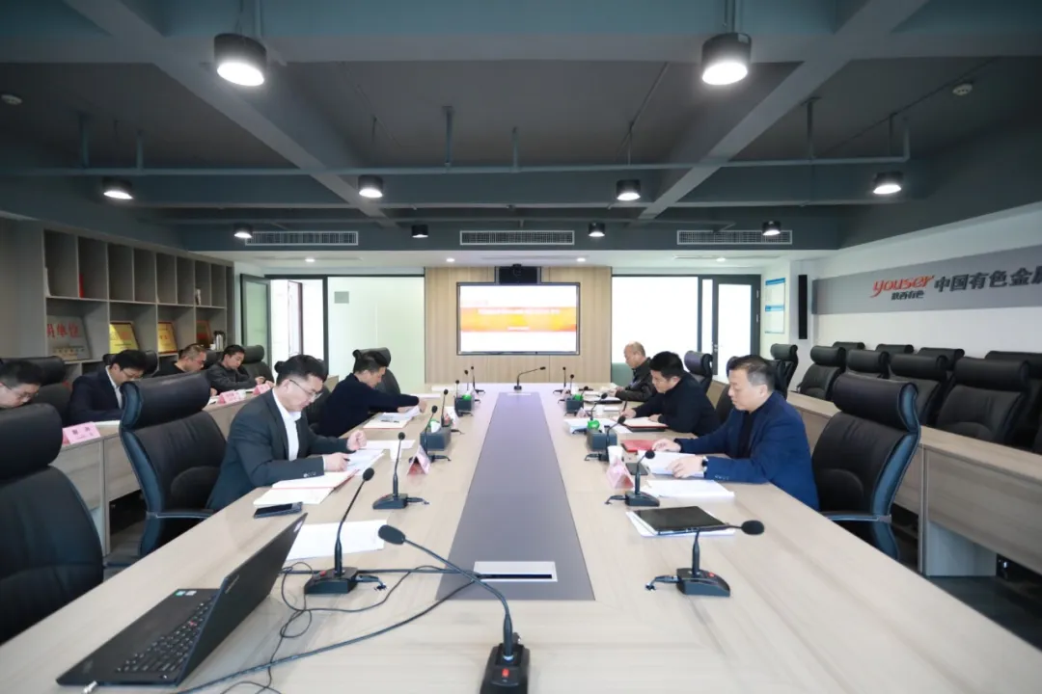
四、精心组织实施，迅速掀起学习贯彻热潮
强化组织引领，各级党组织要切实担起主体责任，周密部署、扎实推进，抓好全会精神学习贯彻。领导干部要带头学习宣讲，各党组织要创新形式载体，推动全会精神深入基层、深入人心。全院上下要迅速掀起学习宣传贯彻全会精神的热潮。各级党组织要加强组织，将全会精神纳入“第一议题”、中心组学习和干部培训重点。要以全会精神为动力，全力完成年度目标，高质量做好西勘院“十五五”规划定稿与实施准备，确保“十四五”圆满收官，为实现“十五五”良好开局奠定基础。

Slide 36
深入学习贯彻党的二十届四中全会精神
END

